Slide 1
1. Úvod do Javy
Adrián MIndek

Slide 2
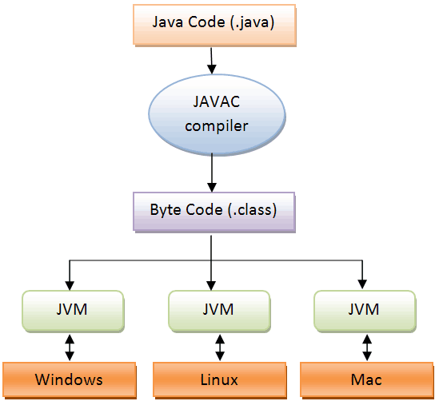
Základné pojmy a história
Java – káva (slang)
Predstavená v roku 1995
Bajt kód – nezávislý na platforme
Má Garbage Collector
JDK (Java Development Kit) –súbor základných nástrojov ktoré potrebujeme pre vývoj v Jave.

Slide 3
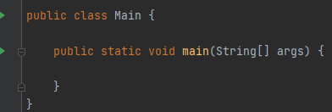
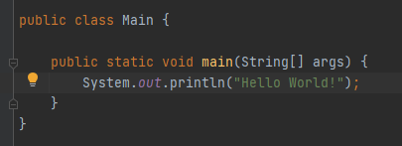
Zápisy v jave sú podobné týmY s c#..
Takto vyzerá program na začiatku
Výpis do konzoly

Slide 4

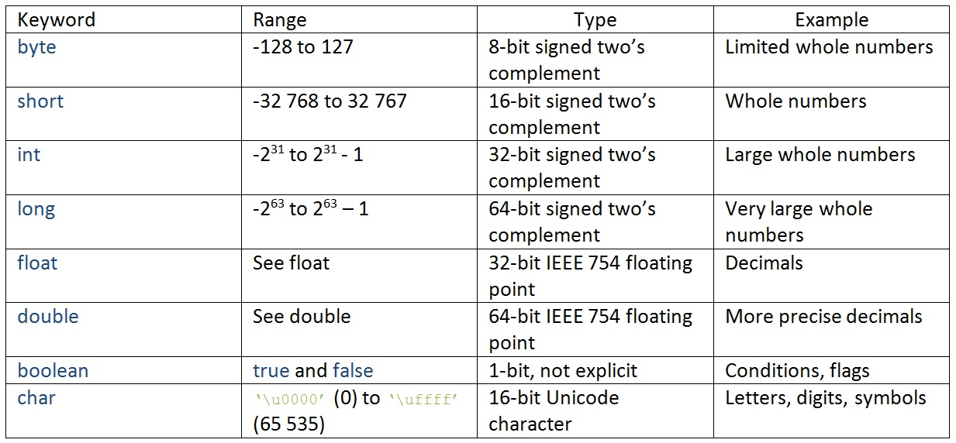
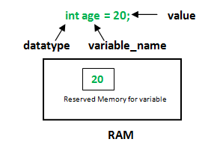
Premenné

Slide 5
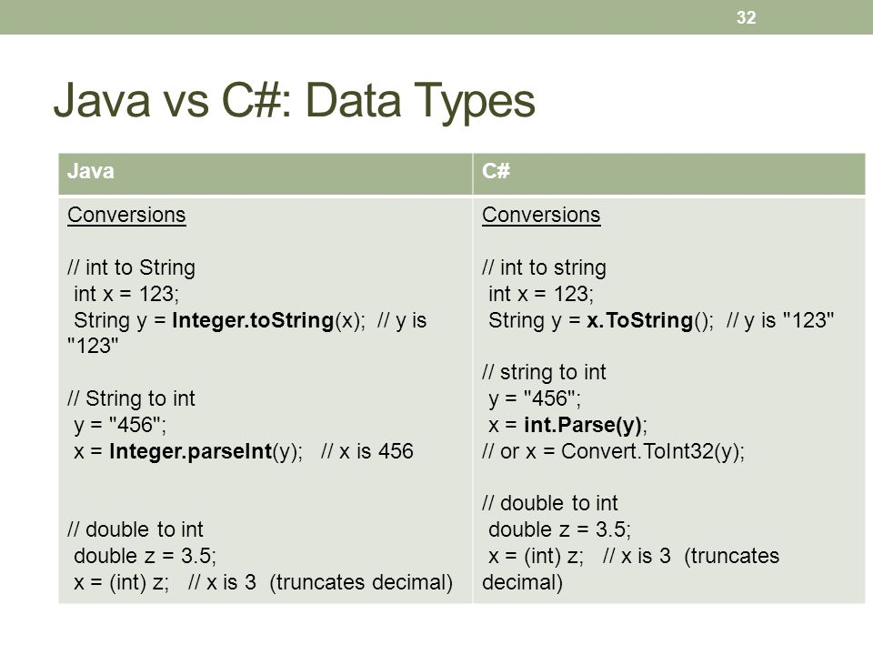

Slide 6
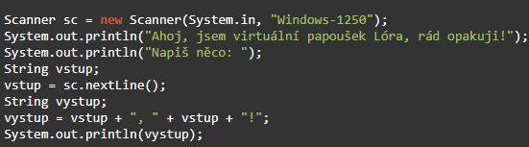
Vstup – objekt scanner

Slide 7

Parsovanie
Prevod z textovej podoby na nejaký specifický typ. (napr. Číslo)

Slide 8
Príklad
Načítajte polomer kruhu a vypíšte jeho obvod a obsah.

Slide 9
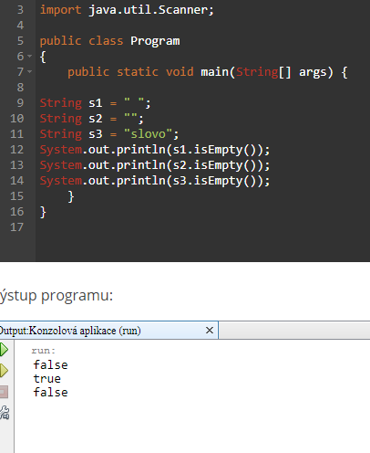

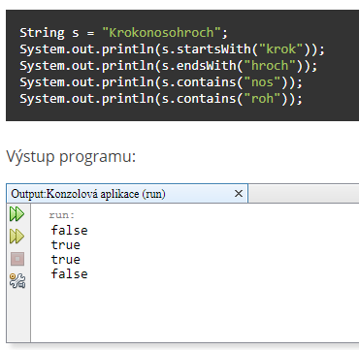
Jednoduché vs referenčné dátové typy
Int, float, double, bool sú jednoduché dátové typy
Napr. String, Array a Class sú referenčné dátové typy
Referenčné typy sa spŕavajú trošku inak ako jednoduché, a môžeme na ne volať metódy.

Slide 10
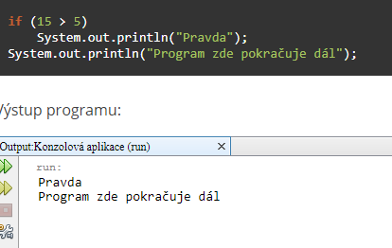
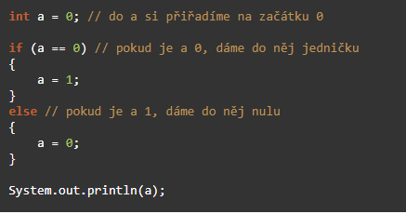
Podmienky
!!! Ešte existuje aj else if () konštrukcia

Slide 11
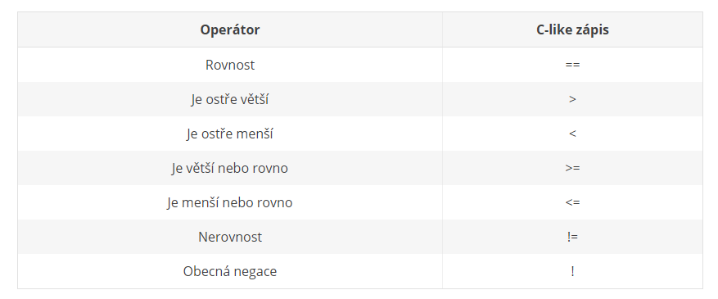
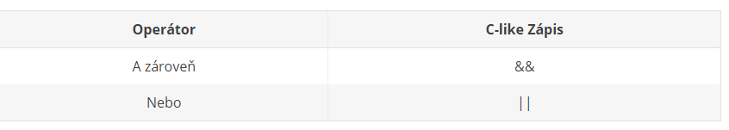
Operátory

Slide 12
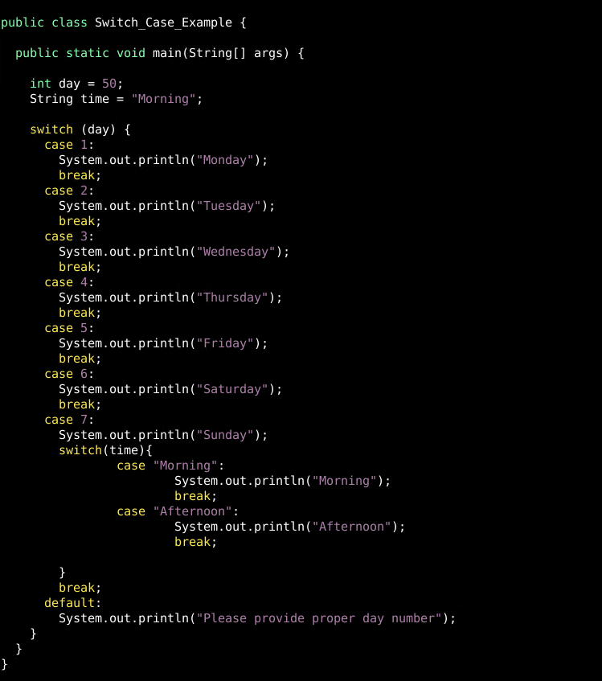
SWITCH

Slide 13
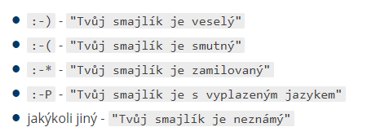

Úloha
Vytvorte program, ktorý na vstupe nechá zadať smajlíka, následne vypíše slovamy akú emóciu smajlík predstavuje

